Slide 1























智慧機械-產業聚落供應鏈數位串流暨AI應用 主題式研發計畫
計畫說明簡報
主辦單位: 經濟部產發署
執行單位: 中國生產力中心

Slide 2




















簡報大綱
壹、113年度計畫推動作法
一、政策依據
二、計畫主軸
三、計畫目標與策略措施 四、申請資格
五、補助範圍 六、提案重點
貳、計畫申請方式
參、聯絡方式
肆、常見問題與注意事項 伍、附件
2

Slide 3
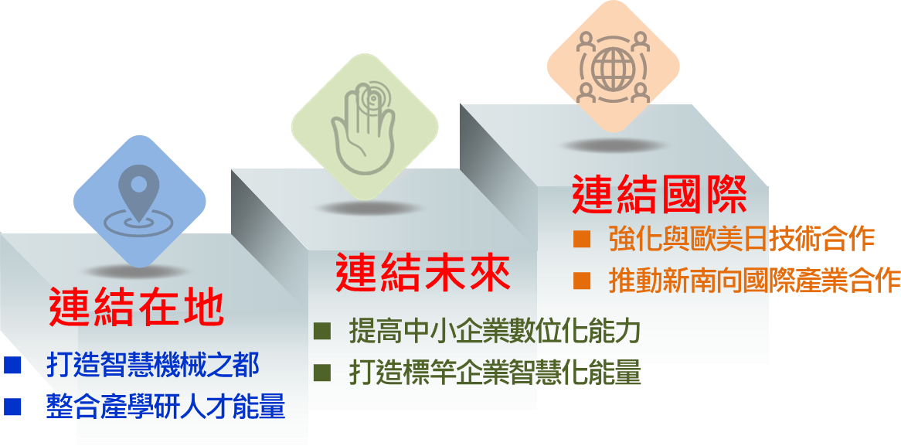


壹、113年度計畫推動做法
一、政策依據: 智慧機械產業推動方案
推動重點產業聚落之上下游供應鏈跨廠數位連結，導入AI應用，提供SI業者實施
服務之機會，擴大智機效益。
2大願景
智機產業化
發展智慧機械解決方案
建立智慧機械產業之生態體系
產業智機化
篩選重點產業
應用解決方案，協助導入智慧生產
3大策略X6大推動作法
2大目標
整廠整線 輸出國外
提高中小企業 數位能力
達 成
3

Slide 4



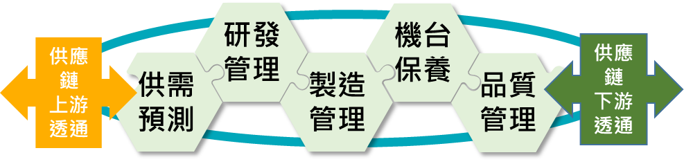








壹、113年度計畫推動做法
推動中小型製造業供應鏈導入AI應用加值計畫
協助中小型製造業上下游供應鏈數位串流並導入AI服務， 加速我國產業升級並帶動系統整合設計規劃服務產業發展。
二、計畫主軸
加速產業提升供應鏈整體附加價值
中小型製造業者
供應鏈智慧製造數位連結
協助中小型製造業者與其供應鏈業者進行
資訊串接，導入AI應用，帶動製造升級。
SI業者
智慧製造方案設計整合服務
提供系統整合設計規劃業者(簡稱SI業者)實施服 務之機會，以協助製造業者。
4

Slide 5







壹、113年度計畫推動做法
三、計畫目標與策略措施(1/2)
推動對象
針對產業聚落，以合併營收30億元以下之中小型製造業為主。
(中堅企業可放寬至合併營收100億元以下。)
目標
策略1
先期規劃
上限500萬元/案
供應鏈數位串流
完備評估、診斷、設計、規劃程序。
模擬驗證效益，提高信心。
供應鏈擴散效益20倍(1家帶20家)
擴散至全國28個產業聚落
引導SI能量注入產業
先規劃後建置
(提高成功率)
軟硬體系統、服務之建 置及導入相關費用，建置案原則35%以上應為國內業 者產品及服務。
計畫內必須包含資訊安
全項目內容。
建置導入
上限3,000萬元/案
提案時須提供完整先期規劃案結案報告，若無前述報告者得以提供概念驗證報告。
落實資訊串接，累積生產及營運資料，達到AI分析與應用。
系統整合設計規劃
促成可提供完整設計規劃建置導入之系統整合設計規劃公司協助製造業者
場域練兵
(SI及資安練兵)

Slide 6



壹、113年度計畫推動做法
三、計畫目標與策略措施(2/2)
推動對象
針對產業聚落，以合併營收30億元以下之中小型製造業為主。
(中堅企業可放寬至合併營收100億元以下。)
單機→整線→整廠智慧化→跨廠智慧製造
目標
策略2
供應商
企業
顧客
智慧製造
規劃
運用AI技術分析生產與營運數據，可管理、可預測，達到快速回應、彈性生產。
顧客
中心廠
帶衛星廠
供應商
水平價值鏈
採
購
製
造
後
勤
顧客
合作夥伴
智慧供應鏈
中心廠與上下游供應商資訊系統串接，生產、庫存、出貨資訊一目了然。
本項計畫-推動供應鏈資訊串流導入AI應用

Slide 7
壹、113年度計畫推動做法
四、申請資格(1/2)
提案
製造業者
合併營收須30億元以下，若屬中堅企業年合併營收100億元以下。
已辦理工廠登記。
為依法登記公司，淨值為正值，且不得為陸資投資企業(依經濟部投資審議司公布之最新陸資來台投資事業名錄進行認定)。
所有參與提案廠商不含本國設立及外國營利事業在台設立之分公司，並以製造業為限，須依法辦理工廠登記(依法免辦工廠登記者應檢附主管機關核發之證明文件)。
已獲疫後強化經濟與社會韌性及全民共享經濟成果特別條例下，經濟部推動產業及中小企業升级轉型辦法所定之低碳化、智慧化升級轉型補助者，不得申請本計畫。

Slide 8
壹、113年度計畫推動做法
四、申請資格(2/2)
委外SI業者
須具有「經濟部產業發展署技術服務機構服務能量登錄證書」或「數位發展部數位產業署數位服務機構能量登錄證書」，或至少已提出申請能量登錄。
能量登錄類別：AU、IT、SI、DA、MA、AI等類別。
不得為陸資投資企業(依經濟部投資審議司公布之最新陸資來台投資事業名錄進行認定)。
主要承包SI業者須為中華民國境內依法登記成立之獨資、合夥、有限合夥事業或公司。
委外資安業者
須具有「經濟部產業發展署技術服務機構服務能量登錄證書」或「數位發展部數位產業署數位服務機構能量登錄證書」，或至少已提出申請能量登錄。
能量登錄類別:IS類(資安服務)
若不具能量登錄亦未提出申請，然係政府電子採購網之共同供應契約資安服務廠商，亦符合資格。
不得為陸資投資企業(依經濟部投資審議司公布之最新陸資來台投資事業名錄進行認定)。

Slide 9
壹、113年度計畫推動做法
五、補助範圍
先期顧問
規劃案
系統建置
導入案
計畫期程：不超過6個月
補助金額：待公告
計畫期程：總期程不超過2年
補助金額：待公告
過去補助上限500萬
過去補助上限3,000萬
委託研究、勞務或驗證費需低於總經費之40%
資安項目支出規劃應占合理比例
軟硬體系統、服務之費用，原則35%以上為國內業者產品及服務
委託研究、勞務或驗證費需低於總經費之40%
資安項目支出規劃應占合理比例
※ 補助比例不得超過全案總經費之50％

Slide 10











壹、113年度計畫推動做法
六、提案重點
供應鏈
資訊系統串接之構想，包 含所欲串接之資料、資訊系統 串接方式及資訊應用方式等。
合作模式之構想，包含提案廠商與其供應鏈業者之合作模式、共同導入資通訊系統，解決問題之說明。
智慧機械
包含大數據、精實管理、感測 器應用、物聯網、網實整合 (CPS)、數位化供需生產資訊流 整合技術、機器人及自動化智 慧系統整合技術等，需包含 2 項以上。
人工智慧
數據蒐集應用方式。
機器學習/深度學習/生成式人工智慧之應用評估構想。
AI演算法之評估構想。
資訊安全
資安防護：
包含網路、應用及備層的軟硬體、管理及教育訓練，並提供資安架構圖等 。

Slide 11
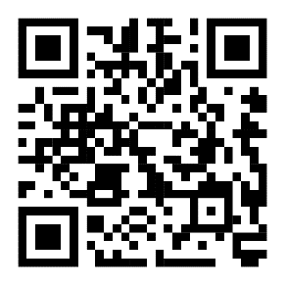
貳、計畫申請方式
一、徵案期程
公告受理日期：
自公告日起至112年00月00日止。
申請須知下載網址：
智慧機械-產業聚落供應鏈數位串流暨AI應用(主題式研發計畫)
https://reurl.cc/5vrLjv
QRcode掃描

Slide 12
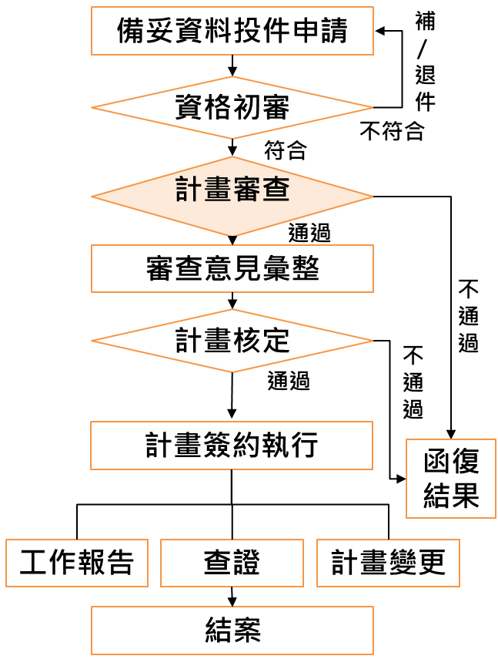
貳、計畫申請方式
二、作業程序
備妥資料投件申請：
請備妥本須知「應備申請資料」所列項目，進行線上申請。
資格初審：
由計畫專案辦公室進行資格文件及計畫內容性質之要件審查，若上傳之計畫書有所缺漏時，最遲於公告收件截止日翌日起3個工作天內，可至「線上申請」系統修改申請計畫書。(進入資格審查後不得要求修正)。
企業逾期未補件或申請資格經審查不符合者，不予受理。
計畫審查：
專業審查：
(1)審查委員依申請業者所提之書面資料進行初步審查，並列為專業審查會議參考。
(2)專業審查會議：計畫主持人或協同主持人應出席專業審查小組會議並進行簡報，於會議上回復委員所提列問題。
財務審查：由財團法人中國生產力中心查核提案廠商及負責人(含聯合提案廠商)所有銀行存款帳戶之票據信用、存款實績及往來情形。
計畫核定：
計畫申請人應依審查結果於排定時程由計畫主持人或協同主持人代表出席審議會並進行簡報。
計畫審議結果將由經濟部產業發展署核定，函知廠商審查結果。
經濟部產業發展署或受經濟部產業發展署所委託之法人或團體均得派員實地評核。
計畫書簽約執行：
應於補助核准(定)函所定期間內依審查(議)意見完成計畫書修改，並經複核確認，始得辦理簽約作業。
執行管考：定期交付工作報告、進行技術及財務查證作業。
結案作業：需繳交全程計畫結案報告。
12

Slide 13

參、聯絡方式
一、計畫收件單位
1. 受理方式：採線上收件
2. 諮詢專線：(02)2709-0638。 傳真：(02)2709-0531 。
3. 本公告未盡事宜，應依「經濟部協助產業創新活動補助獎勵及輔
導辦法」及其他相關法令規定辦理。
二、計畫推動單位
諮詢專線：中國生產力中心 (02) 2707-5055#21。
13

Slide 14
肆、常見問題與注意事項
一、常見問題
問題 | 回覆
1.系統整合設計規劃公司是否可與 多家主導廠商合作? | 此部份並暫無規範，惟製造業之同一公司、負責人及 關係企業，申請及執行之計畫件數以3件為限。
2.何謂中堅企業? | 為通過經濟部工業局「卓越中堅企業及潛力中堅企業 遴選之企業。(包含卓越及潛力中堅) (詳參中堅企業網址:http://www.mittelstand.org.tw)
3.是否一定要檢附POC概念驗證報 告? | 提案廠商須需已完成先期規劃結案報告，若無前述報 告者得以提供概念驗證報告。
4.計畫經費可否用於購置新設備? | 本計畫皆可編列設備使用費，唯可自籌款編列設備購 置費，並不得超過50%。 (可參考申請須知附件五-會計科目與編列原則。)
5.本計畫與疫後低碳智慧化差異? | 經費上限(疫後個案補助為500萬、以大帶小為2,000萬 本計畫為3,000萬)、審理方式(疫後為隨到隨審、本計 畫為特定時程審查)、設備購置費(疫後補助設備購置費 本計畫不補助設備購置費)
14

Slide 15
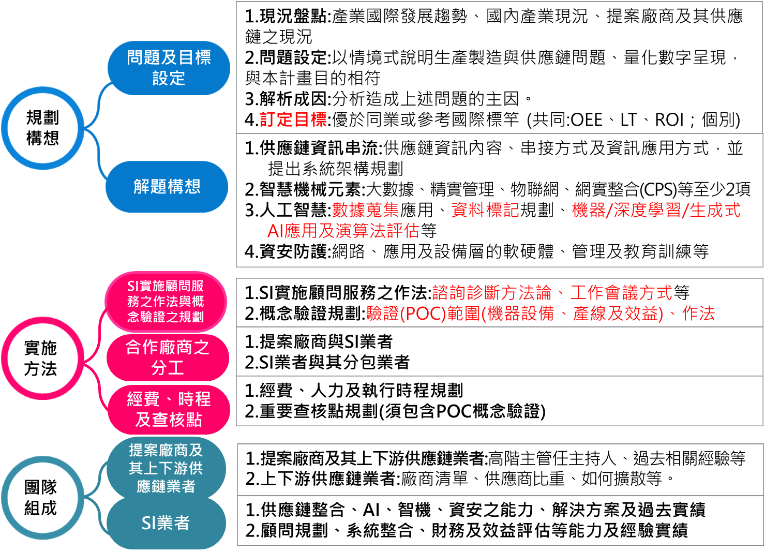
伍、附件
二、提案重點-先期顧問規劃案
15

Slide 16
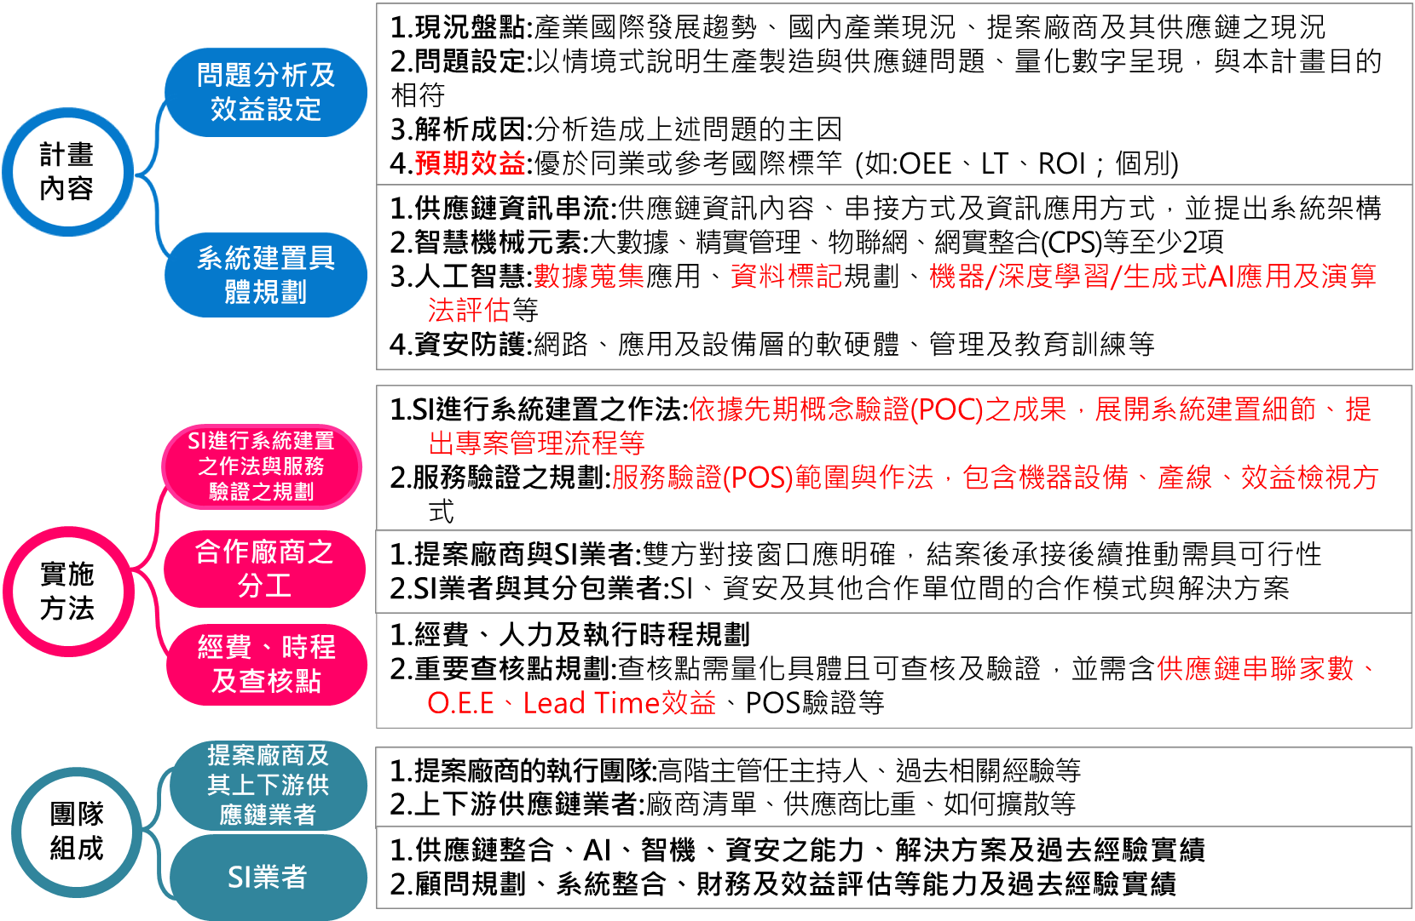

伍、附件
二、提案重點-系統建置導入案
註:
提案時須提供完整先 期規劃案結案報告， 若無前述報告者得以 提供概念驗證報告。
16

Slide 17
伍、附件
補助類別
(一)先期顧問規劃案
由製造業者(中心廠)單獨提案，或製造業者與上下游供應鏈(衛星廠)聯合提案。若為聯合提案，需由其中1家製造業者擔任主導。
需委外由具備相關能量之SI業者協助作顧問規劃，包含分析評估、財務規劃、營運流程調整之評估、系統(含軟體、硬體、資通訊、資安)規劃等完整規劃，以提升導入成功率。原則由 1家SI業者承包，若部分項目需分包，應敘明主SI，及I對分包SI之管理作法。
(二)系統建置導入案
由製造業者(中心廠)單獨提案，或製造業者(中心廠)與上下游供應鏈(衛星廠)聯合提案。若屬於聯合提案，需由其中1家製造業者擔任主導。
提案時須提供完整先期規劃案結案報告，若無前述報告者得以提供概念驗證報告。
需委外由具備相關能量之SI業者協助作建置輔導及系統(含軟體、硬體、資通訊、資安)整合。原則由1家SI業者承包，若部分項目需分包，應敘明主SI，及I對分包SI之管理作法。
補助範圍不包含廠商的ERP建置。
計畫查核點內必須包含供應鏈串聯家數、O.E.E及Lead Time效益，自行設定驗證方式並占合理比例。
17

Slide 18
伍、附件
技術服務機構服務能量登入申請
類 別 說 明
SI業者
能量登錄類別：限自動化服務機構(AU類)、資訊服務機構(IT類)、系統整合服務機構(SI類)、資料經濟服務機構(DA類)、管理顧問服務機構(MA類)、人工智慧技術服務機構(AI類)等項目
資安業者
能量登錄類別：
限資訊安全服務機構(IS類)等項目
申請資料網址：
1.經濟部產業發展署產業競爭力發展中心：AU、SI、MA類別
https://assist.nat.gov.tw/wSite/ct?xItem=16961&ctNode=219
2.數位發展部數位產業署：IT、DA、AI、IS類別
https://moda.gov.tw/ADI/services/apply-serivces/energy/1363
18
Notes:
https://assist.nat.gov.tw/wSite/ct?xItem=16961&ctNode=219
https://law.moda.gov.tw/LawContent.aspx?id=GL000077

